Slide 1
더조은HIS
(DOUZONE=HIS)
팀명 월급.DOUZONE
팀장 정인성
팀원 여민지 유명만 윤희경
Notes:
1)안녕하십니까 ? 더존비즈온 JAVA Full -Stack전문가 과정 지원사업에서 더조은 HIS 프로젝트 발표를 맞게 된 월급.더존 팀의 ,여민지 입니다.

Slide 2





목차
기획의도
주요기능
팀원소개
개발환경
기대효과
Notes:
2) 저희 팀의 목차입니다, 화면과 같이 기획의도, 개발환경, 주요기능, 기대효과, 팀원소개 로 구성하였습니다.

Slide 3


기획의도
Notes:
3) 첫 번째, 기획의도 입니다.

Slide 4

01
기획의도
Why?
Notes:
4) 저희 팀이 HIS 사업과 관련된 프로젝트를 선택한 이유는

Slide 5

01
기획의도
" 한국판 뉴딜 10대 정책, 스마트 의료 인프라 "
Notes:
5) 앞서 한국판 뉴딜의 의미에 대해 먼저 설명을 하겠습니다.
코로나19 라는 초유의 사태를 맞아
각 국의 봉쇄조치 등으로 경제,사회구조 변화로 이전과 전혀 다른 세상으로 변화 할것이라고 많은 이들이 예측하고있습니다.
코로나 19가 불러온 경제위기를 극복하고 더 나아가 대한민국의 새로운 미래를 설계하기 위한
'한국판 뉴딜 종합계획'을 발표 하였습니다. 우리나라의 강점인 정보통신 산업을 기반으로 데이터 경제의 꽃을 피우려는 전략인 '디지털 뉴딜 ‘의 10대 대표과제로 의료진과 환자의 의료편의 향상을 위해 디지털 기반 스마트 의료 인프라가 구축이 있습니다. 이 과제를 해결하고 구축에 이바지 하기 위해 프로젝트를 계획하였습니다.

Slide 6

01
기획의도
" 많은 의약품과 다양한 환자 관리의 복잡함 "
Notes:
6) 이전 병원정보시스템은 병원내 진료현황과 많은 의약품 관리 및 다양한 환자 정보를 포함하여 불필요한 정보로 인해 복잡하게 되어있습니다. 더조은 HIS 원내의 모든 데이터를 관리하고 전달하여 신속정확하게 진료와 처방을 하여 고객 만족도를 높일수 있습니다.

Slide 7

01
기획의도
" 한눈에 알아보기 힘든 UI "
Notes:
7) 불필요한 기능과 탭에 의하여 한눈에 알아보기 힘든 UI로 구성 되어있어 불필요한 움직임과 기능들로 사용자들이 시스템을 이용하는데 많은 시간을소비 와 불편함을 가지고 있다고 생각합니다
더조은 HIS는 react를 이용하여 한 페이지에 모든기능들을 구현하여 새로고침도 없이 수정한 정보를 한눈에 볼 수 있게 만들어 시간 소비와 불편함을 줄어들게 만들었습니다.

Slide 8

개발환경
Notes:
8) 두 번째, 개발환경 입니다.

Slide 9

















02
개발환경
Push
Build
+
Notes:
9) frontend는 React를 이용하였고 , Meterial UI , Sass를 이용하여 프로젝트에 맞는 UI를 만들어 보았습니다 .
백엔드는 Node.js 이용하였고 git hub를 통해 형상하였습니다. DB는 신뢰도가가 최우선 사항이고 유연한 Full -text search 기능을 구현할수 있는 Postgresql를 이용하였습니다. Swagger를 이용하여 REST API를 문서화 하였고
AWS를 이용하여 프로젝트를 배포하였습니다.

Slide 10

주요기능
Notes:
10 주요기능입니다.

Slide 11




03
주요기능
01
02
03
실시간 데이터 공유
채팅을 통한
원활한 의사소통
사용자 경험을
고려한 UI/UX
Notes:
11 첫째, 실시간 데이터 공유가 가능합니다.
둘째, 채팅을 통한 원활한 의사소통이 가능합니다.
셋째, 사용자 경험을 고려한 UI/UX입니다.

Slide 12









03
주요기능
HIS
Notes:
12 소켓 통신을 통해 한 사용자가 HIS에 데이터를 공유하면 모든 사용자가 데이터를 받아 볼 수 있습니다.

Slide 13



03
주요기능
이름 : 관리자
구분 : Admin
이름 : 김의사
이름 : 최간호
구분 : Doctor
구분 : Nurse
입사 : 2021.08.21
입사 : 2021.08.30
Notes:
13 주요 기능을 소개하기에 앞서 각 권한에 대해 간략하게 설명해드리겠습니다.
권한은 관리자와 의사, 간호사 3가지가 있습니다.
의사는 의사페이지, 간호사는 간호사 페이지와 같이 각 권한에 맞는 페이지로만 접근이 가능합니다.

Slide 14


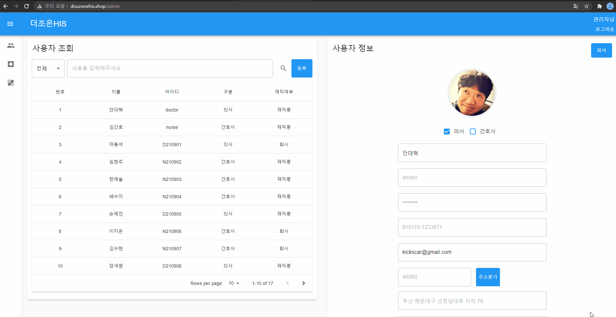
03
주요기능
Notes:
14 관리자 페이지에 대해 설명해드리겠습니다.
관리자 페이지에서는 더조은HIS에 접속 할 수 있는 사용자 계정 관리와, 의약품 및 질병을 관리 할 수 있습니다.

Slide 15

03
주요기능
Notes:
15. 사용자 관리 페이지에서는 사용자 계정을 생성하고 관리 할 수 있습니다.
다음은 관리자가 사용자 계정을 등록하는 모습입니다. 사용자의 구분을 선택하고 개인 정보를 입력하고 등록을 누르면 아이디가 계정이 생성됩니다. 아이디는 학번과 같은 방식으로 생성되고 비밀번호나 개인 정보는 개인 페이지에서도 변경 할 수 있습니다.

Slide 16
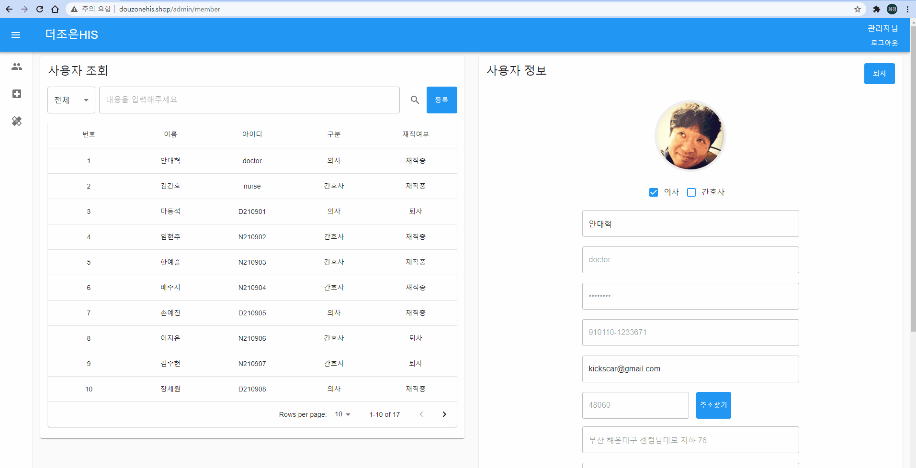
03
주요기능
Notes:
16. 다음은 질병 관리 페이지 입니다. 질병 코드와 병명으로 검색 할 수 있습니다.
위에 보시면 버튼이 두개가 있는데 오른쪽 버튼을 누르면 데이터를 새로 가지고 올 수 있고 왼쪽 버튼을 누르면 데이터를 새로고침 할 수 있습니다.
다음은 의약품 조회입니다. 의약품 또한 질병콰 마찬가지로 코드와 이름으로 검색 할 수 있습니다. 의약품 클릭 시에는 코드와 이름 외에도 제품 이미지와 효능, 주의 사항 등 의약품 정보를 확인 할 수 있습니다.

Slide 17


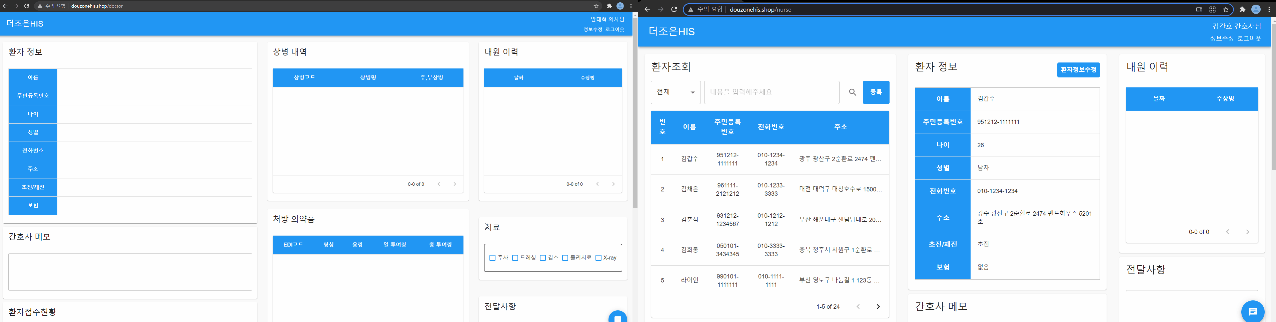
03
주요기능
Notes:
이어서 실시간 데이터 공유 기능에 대한 각 페이지의 흐름을 영상과 함께 간략하게 설명 드리겠습니다.
환자가 내원 해서 접수와 진료 수납까지 받는 과정이라 생각하면 되겠습니다.
17) 먼저 간호사 페이지 입니다 *************(처음 페이지 넘기기 시작)**************

Slide 18
03
주요기능
Notes:
18) 처음 내원한 환자는 신규등록을 할 수 있으며 기존에 등록된 환자는
이름과 생년월일 검색으로 좀 더 쉽고 빠르게 찾을 수 있습니다.
접수 할 환자의 자세한 정보를 한번 더 확인 하고 내원한 이유를 간단한 메모를 통해
의사에게 전달 할 수 있습니다. 마지막으로 접수 버튼을 누르고
접수현황 리스트에 추가 된 환자에 대해, 차례가 되어
진료 버튼을 누르면 의사 진료가 시작 됩니다.

Slide 19
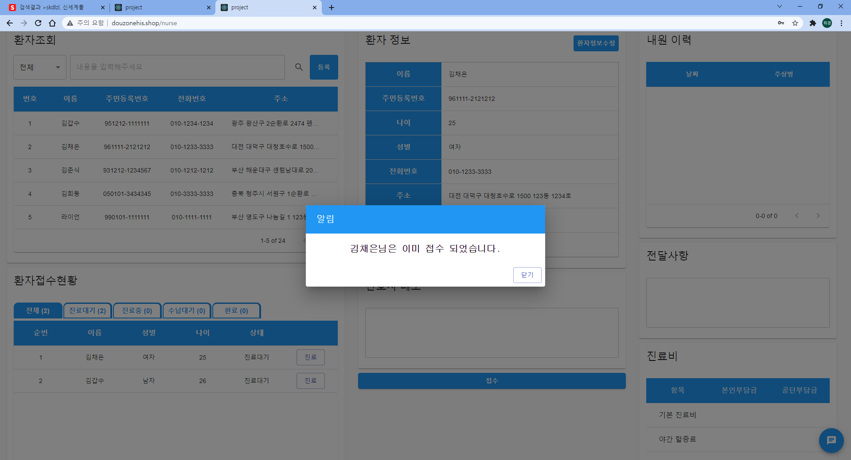
03
주요기능
Notes:
19) 이 부분은 간호사가 실수로 중복 접수를 하게 됐을 시 알림으로 인해 간호사에게
다시 한번 알려주는 결과 화면입니다. 이 기능구현으로 혹시 모를 문제에 대해
미연에 방지를 할 수 있는 결과를 가져옵니다.

Slide 20


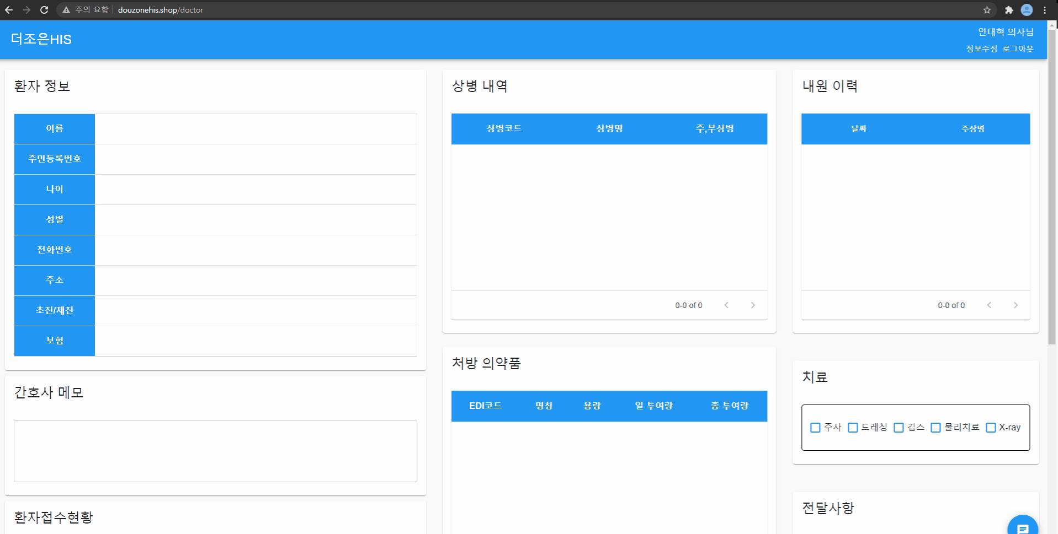
03
주요기능
Notes:
20) 다음은 의사 페이지 입니다.

Slide 21
03
주요기능
Notes:
21) 먼저 진료 받는 환자에 대한 자세한 정보와 간호사 메모를 통한 내원 이유를
확인합니다. 그런 다음 진찰한 결과를 바탕으로 검색을 통해 빠르게 주상병과 부상병을
구분하고 그에 따른 의약품에 대해 처방을 합니다. 다음 내원 시 환자가 받았던 진료내용을
확인하기 위해 그날 받은 진료에 대해 기록을 합니다. 그다음 추가적인 치료가 필요하다고
판단될 시에는 알맞는 치료를 선택 하여 시행하고 해당 환자의 삼가해야 하는
행동이나 식습관의 등의 주의사항을 전달사항 창을 통해 간호사에게 알려줍니다.
그런다음 완료 버튼을 누름으로써 의사의 진료는 끝이 납니다.

Slide 22
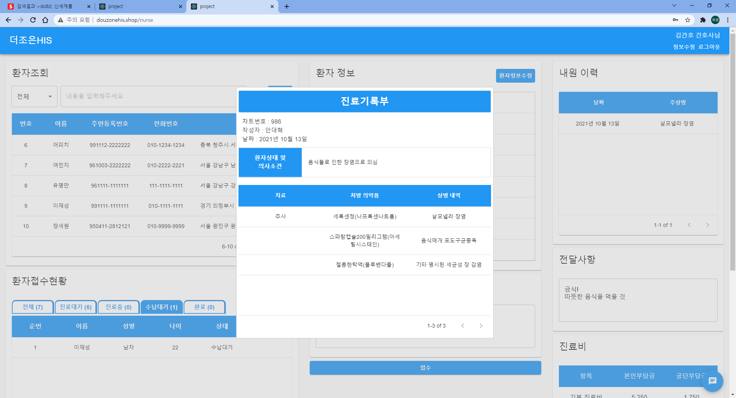
03
주요기능
Notes:
22) 이 부분은 해당환자의 과거 내역을 보고 싶을 때 구현한 결과화면 입니다.
내원 이력 창에서 간단한 정보로 어떤 날짜에 어떤 이유로 왔는지 알 수 있고
보고싶은 날짜를 선택 시 해당 날짜의 자세한 진료 기록을 보여줍니다.

Slide 23
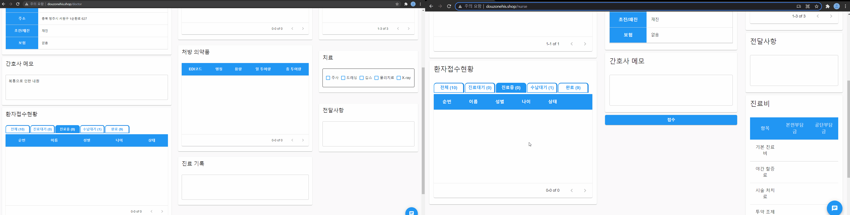
03
주요기능
Notes:
23) 다시 간호사 페이지 입니다.

Slide 24
03
주요기능
Notes:
24) 진료중 상태에서 수납대기 상태로 변경됨에 따라 간호사가 해당 환자의
진료가 끝났음을 알 수 있고 의사에게 받은 전달사항을 환자에게 알려줍니다
진료비는 기본 진료비 외에 보험 유무에 따른 공단부담금, 시간에 따른 야간 할증료,
그날 시행한 치료에 따른 추가 처치료, 처방받은 의약품에 따른 투약 조제료를
계산하여 수납완료가 되면 끝이 납니다.
이러한 과정을 통하여 의사와 간호사는 환자의 정보나 상태, 추가적으로 전달해야 할
사항 등을 실시간으로 테이터를 주고 받음으로써 빠르고 간편하게 업무처리를 할 수 있습니다.
다음은 마지막으로 정인성 팀장의 발표가 있겠습니다.

Slide 25



03
주요기능
Notes:
25) 채팅 기능입니다.

Slide 26

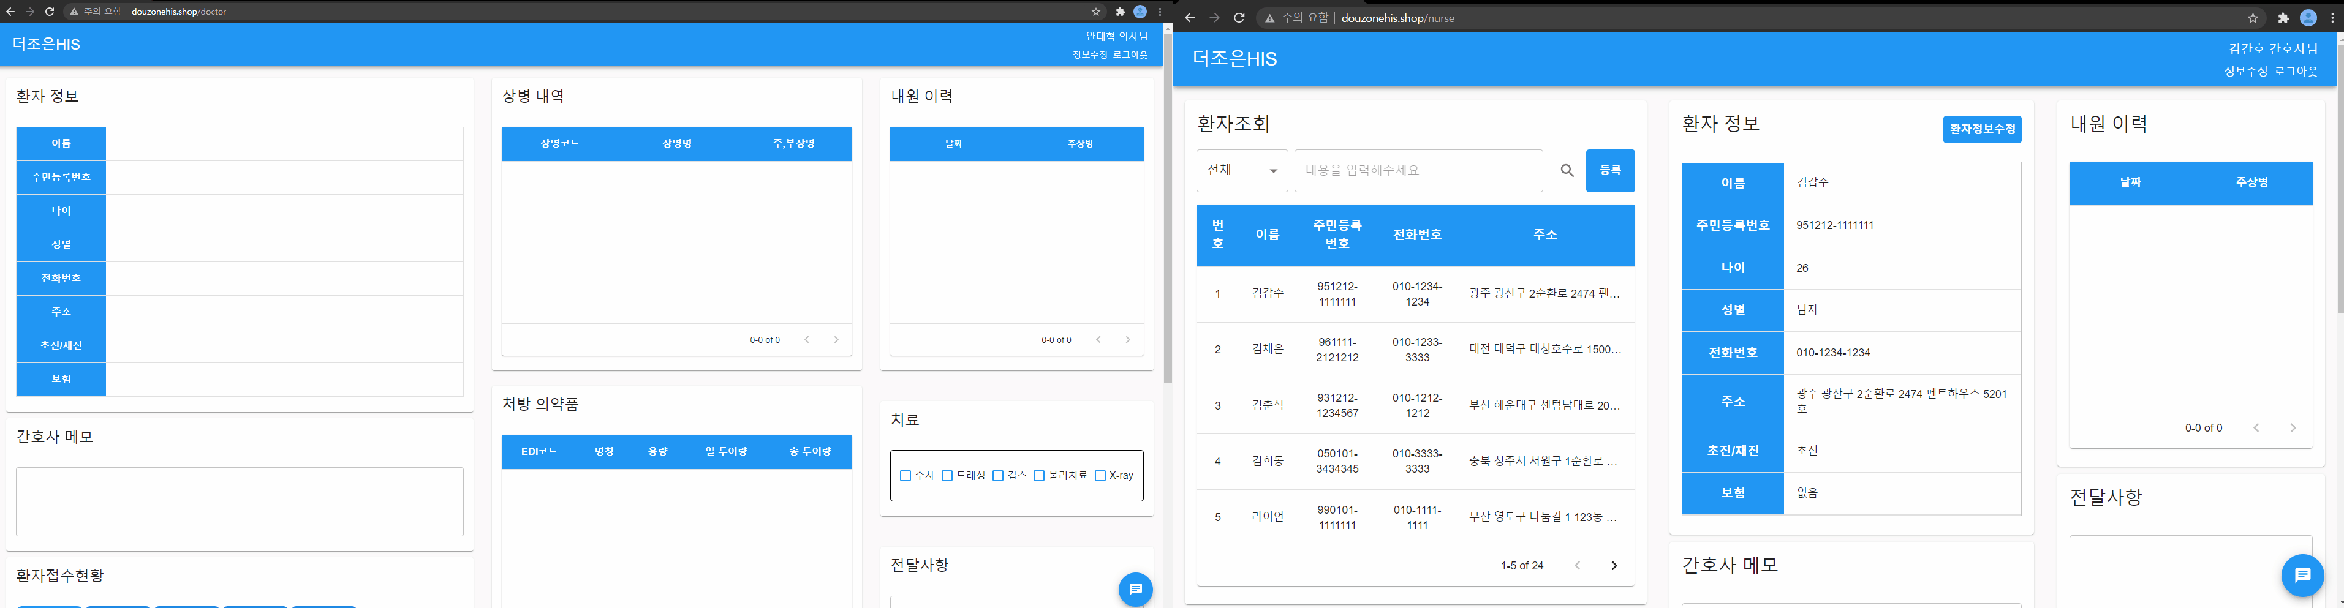


03
주요기능
Notes:
26) 의료진간 채팅으로 업무에 필요한 의사소통을 함으로써 시간을 절약할 수 있습니다.
보고 계시는 화면은 의료진간 채팅을 하는 화면입니다.
예를 들어서 이전환자의 진료가 끝이나고 다음 환자를 진료실에 들여 보내야 하는 상황에서
간호사가 진료실로 가서 의사에게 다음환자를 언제 들여보낼것인지를 직접 물어보는 것이 아닌
채팅으로 소통하면서 시간을 절약할 수 있습니다.

Slide 27

기대효과
Notes:
다음은 기대효과 입니다.

Slide 28



04
기대효과
신속 정확한 업무 처리
사용자 친화적
고객 만족도 향상
Notes:
더조은 HIS의 기대효과로
첫번째, 수많은 의약품 질병코드 환자정보로 복잡했던 업무처리를 쉽고 간편하게 검색할 수 있게 하여 신속 정확한 업무처리가 가능할 것입니다.
두번째, 한 페이지에서 업무처리가 가능하게 하여 불필요한 모션을 줄이고 의료진간 채팅으로 소통할 수 있게 하여 사용자에게 친화적 일 것입니다.
세번째, 검색기능과 실시간 정보공유를 통해 접수/진료/수납 업무처리를 할 수 있어 환자의 기다림을 줄이고, 의료진의 업무 생산성과 고객 만족도 향상을 기대할 수 있습니다.

Slide 29
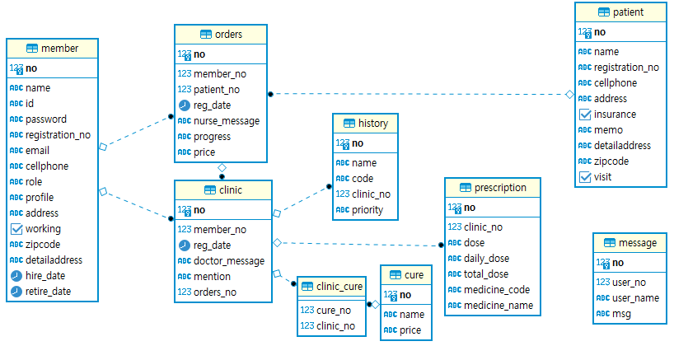
01
기획의도

Slide 30
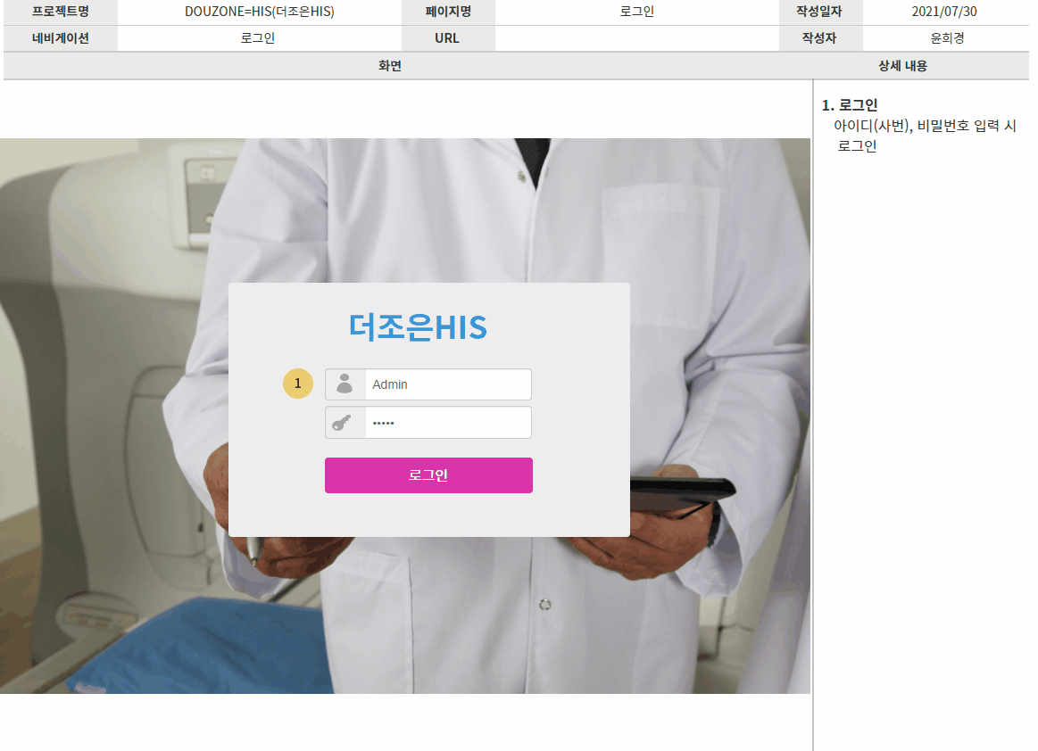
01
기획의도

